Slide 1
MascotiClub
Integrantes: Sebastián Vicencio, Felipe Fernández
Docente: Mariluz Rodriguez
Sección: Capstone 001 _D

Slide 2
Tabla de contenidos
02
03
04
05
01
06
07
08
09
10
Metodologia
Arquitectura de negocios
Base de datos
Problematica
Solucion
Caja de Flujos
Casos de Pruebas
Mockups
Modelo de negocios
Historias de usuario

Slide 3
Problematica
No les a pasado que tu mascota se comporta diferente o la vez rara, tu vives solo, sin tiempo por trabajo y/o sin saber donde encuentras una veterinaria cerca o el horario de esta y sin nadie con quien acudir para llevar a tu mascota al veterinario.

Slide 4

Solucion

Slide 5
Metodología Ágil Scrum
¿Por qué elegimos Scrum?
Flexibilidad: Permite ajustes rápidos en cada Sprint según el feedback.
Retroalimentación constante: Garantiza que el producto cumpla con las expectativas al revisarse continuamente.
Ventajas frente a otras metodologías:
Interacción frecuente con usuarios: Objetivos claros en cada Sprint facilitan la planificación y evaluación, a diferencia del enfoque continuo de Kanban.

Slide 6

Metodología Ágil Scrum
Sprint 1
Sprint 2
Sprint 3
Planificación
Fecha: 27/08 - 10/09
Diseño de Interfaces y Autenticación
Fecha: 11/09 - 24/09
Gestión de Perfiles y Publicaciones
Fecha: 25/09 - 08/10
Planificación general del proyecto.
Revisión y priorización del Product Backlog.
Creación de repositorio en GitHub y políticas de gestión de versiones.
Diseño UI/UX para las pantallas principales (Registro, Login, Inicio).
Implementación de la autenticación con Firebase.
Implementación de la funcionalidad para publicar historias y contenido.
Pruebas de carga y validación en el sistema de publicaciones.

Slide 7
Metodología Ágil Scrum
Sprint 4
Sprint 5
Sprint 6
Mensajería y Veterinarios
Fecha: 09/10 - 22/10
Pruebas de Sistema y Mejoras
Fecha: 23/10 - 05/11
Implementación Final y Despliegue
Fecha: 06/11 - 24/11
Desarrollo del chat en tiempo real (Firebase).
Integración de perfiles de veterinarios y servicios.
Pruebas de usuario para todo el sistema (autenticación, publicaciones, mensajería, perfiles).
Ajustes según feedback.
Optimización del código y pruebas de rendimiento.
Configuración del servidor y base de datos.
Pruebas finales en dispositivos web.
Presentación oficial del proyecto.

Slide 8
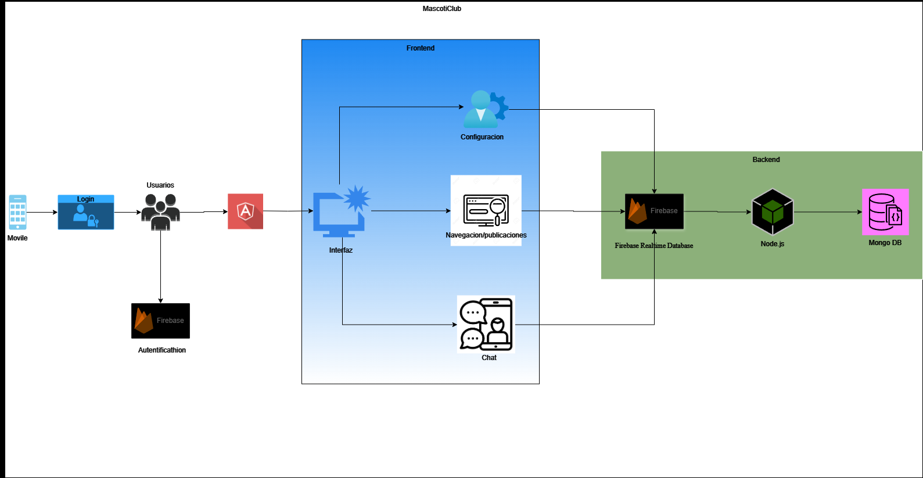
Diagrama de Arquitectura

Slide 9
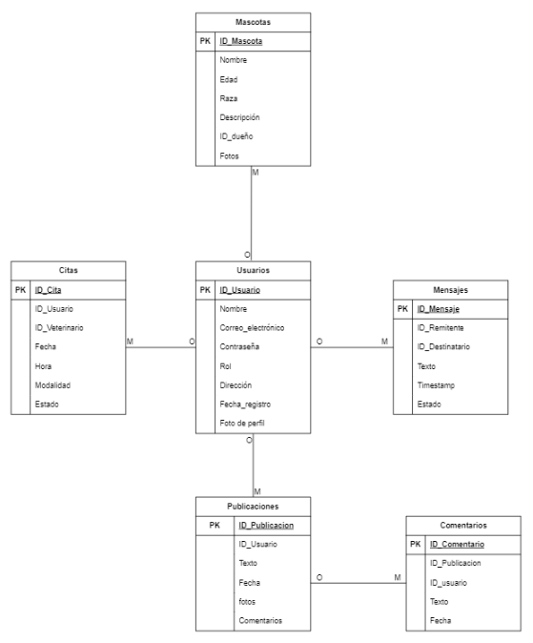
Base de datos

Slide 10





Modelo Canvas
Asociaciones Clave
Actividades Clave
Recursos Clave
Propuesta de valor
Canales
Veterinarios y Profesionales del cuidado animal.
Servicios de alojamiento en la nube.
Marketing y promocion.
Desarrollo y Mantenimiento de la plataforma.
Desarrolladores y equipo de soporte técnico.
Base de datos segura.
Facilitar servicios veterinarios y de cuidado a domicilio.
Redes Sociales.
Colaboraciones con Veterinarias.

Slide 11



Modelo Canvas
Relación Clientes
Segmentos de Clientes
Coste de Estructura
Fuente de Ingresos
Interacción a través de mensajería interna..
Propietarios de mascotas que buscan servicios de cuidado, adopción o conexión con otros dueños.
Desarrollo y mantenimiento de la plataforma.
Infraestructura en la nube.
Publicidad segmentada.
Colaboraciones y Patrocinio.
Suscripción Premium.

Slide 12
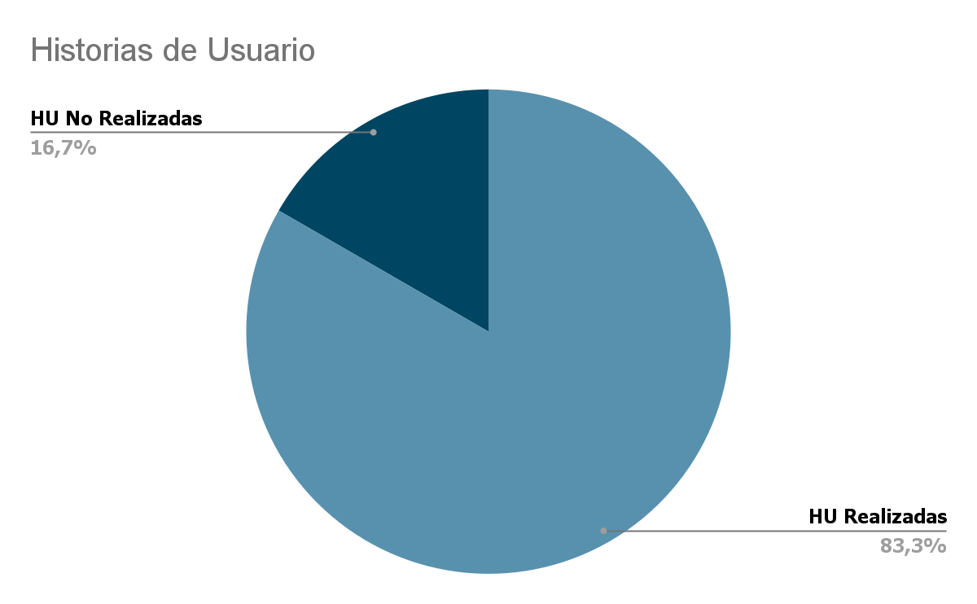
Historias de usuarios
Resumen
Cantidad De HU: 12
Priorizadas: 10
Integradas a Futuro: 2
HU No Realizadas
Buscar y filtrar perfiles de mascotas disponibles para adopción
Buscar perfiles de veterinarios

Slide 13
Flujo de Caja
Ingresos:
Costos Unitarios:
Implementacion: $950.000
Venta inicial (BETA): $10.000
Suscripciones mensuales: $5.000
Comisiones veterinarios: $1.500
Costos Mensuales:
Venta inicial (BETA): $1.000.000
Suscripciones mensuales: $1.500.000
Comisiones veterinarios: $300.000
Proyección:
En nuestra proyección a partir del 2 mes empezamos a obtener ganancias en un total de 24 meses..
Nombre | Monto
Ingresos | $ 41.420.000
Egresos | $ 18.750.000
Gastos Inversión | $ 887.500
Ingresos-Egresos | $ 21.782.500
Margen esperado | 55%

Slide 14

Casos de Pruebas
18%
El 82% de las pruebas fueron exitosas; las fallas identificadas (4) ya se corrigieron para asegurar la calidad.
82%
Cantidad de pruebas: 22
Pruebas exitosas : 18
Pruebas defectuosas : 4

Slide 15
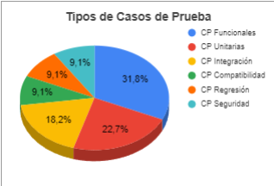
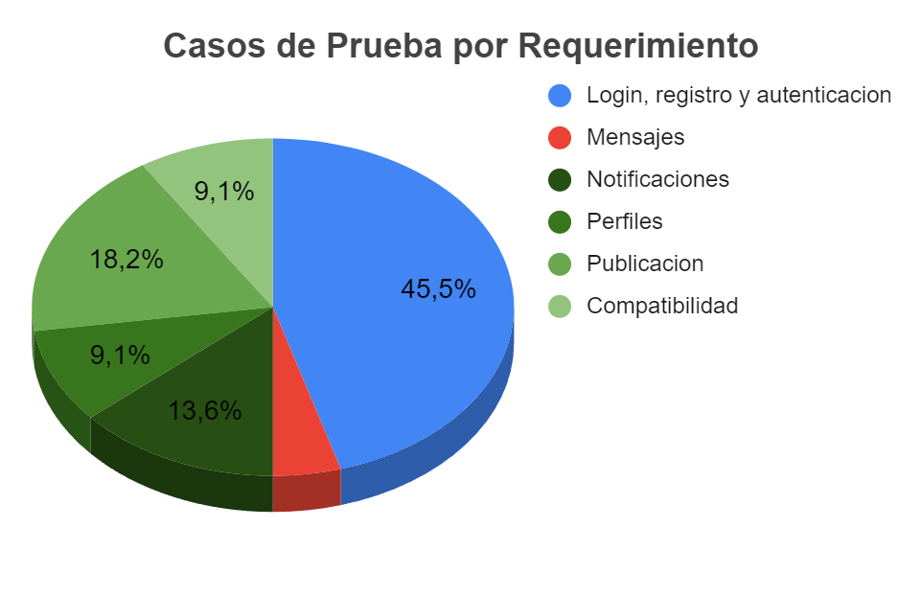
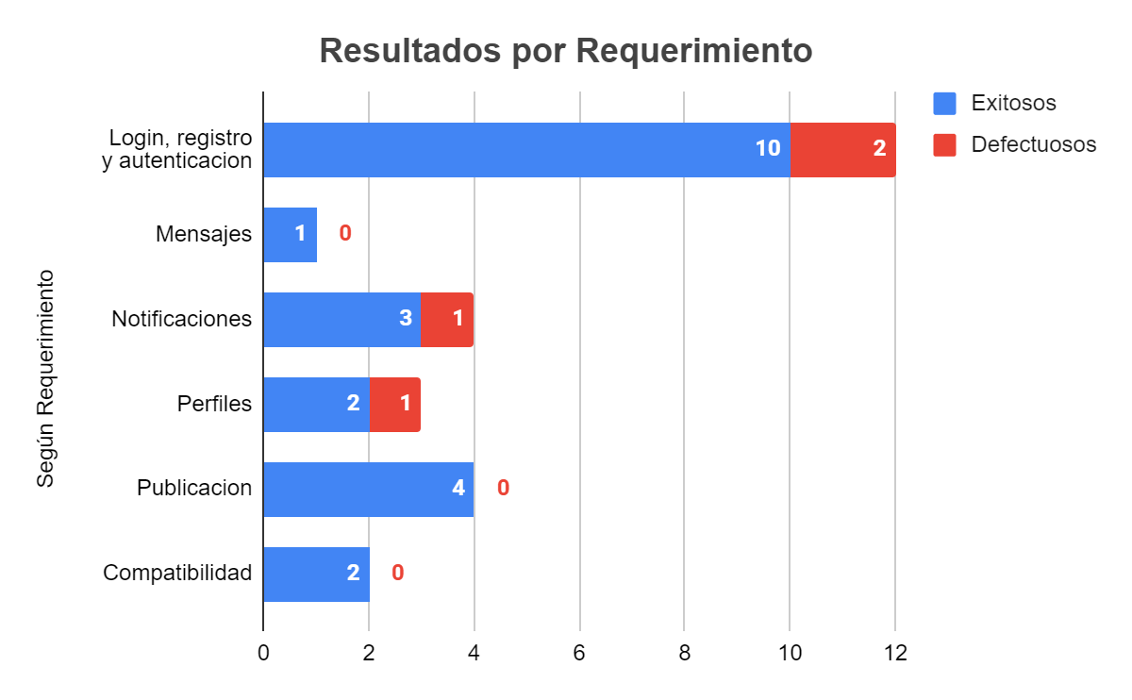
Tipos de Casos de Prueba:
CP Funcionales
CP Unitarias
CP Integración
CP Compatibilidad
CP Regresión
CP Seguridad

Slide 16
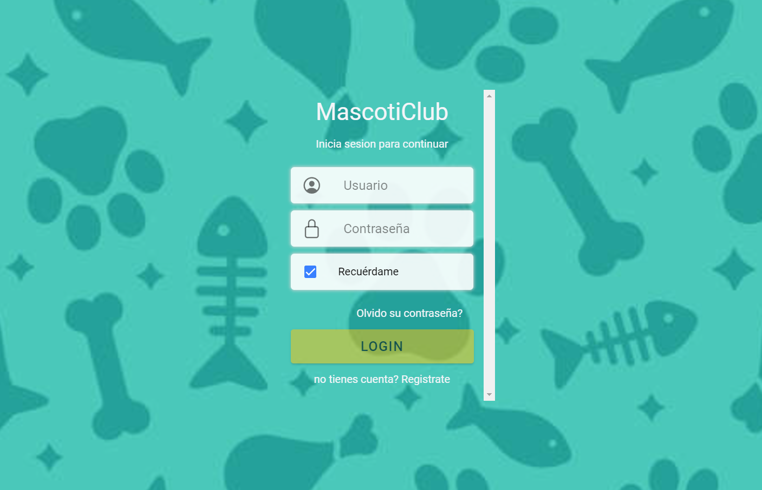
Multimedia mockups

Slide 17
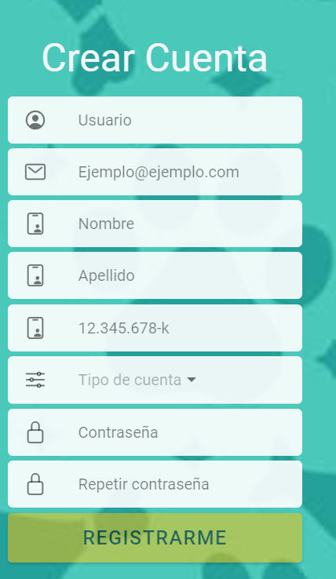
Multimedia mockups

Slide 18
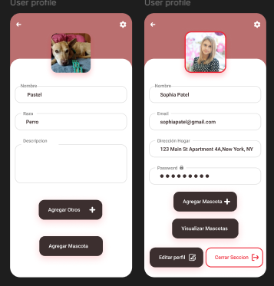
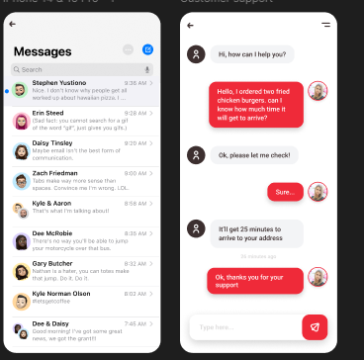
Multimedia mockups

Slide 19
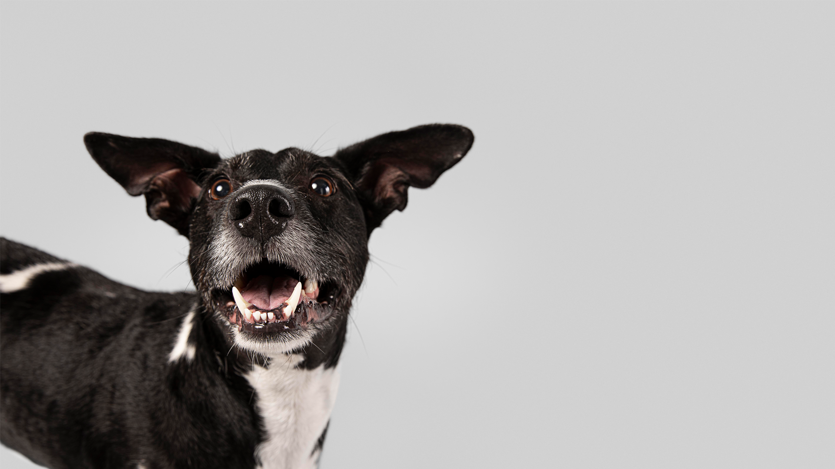
A continuacion

